Slide 1
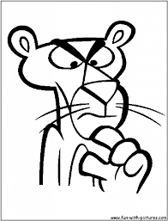
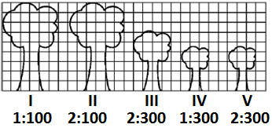
QUESTÃO 02 (ERRATA)
Dados:
Qual a árvore com a maior altura?

Slide 2
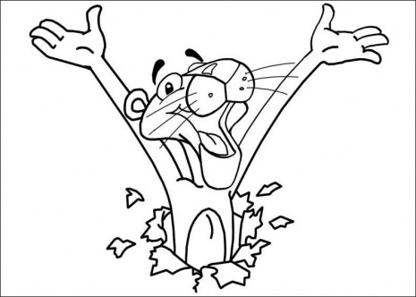
QUESTÃO 02 (ERRATA)
Solução:
$$9×100=900 cm \left( Árvore I\right)$$
$$9×50 =900 cm \left(Árvore II\right)$$
$$6×150=900 cm \left(Árvore III\right)$$
$$4,5 ×300=1350 cm\left(Árvore IV\right)$$
$$4,5 ×150=675 cm (Árvore V)$$
Alternativa “D”

